Slide 1

MANUAL
DE MARCA
Sistema de identidad visual
Versión 1.0 · 2026

Slide 2
01
Cómo usar este manual
Una guía práctica para construir una presencia consistente.
Este documento define los criterios esenciales para aplicar la identidad de NETICAR en medios digitales, impresos y audiovisuales.
PRINCIPIO RECTOR
Consistencia antes que decoración.
NETICAR · MANUAL DE MARCA
02

Slide 3
02
Esencia de marca
La identidad combina estructura técnica y energía creativa.
TECNOLOGÍA
CONEXIÓN
EVOLUCIÓN
Soluciones construidas con criterio.
Personas, sistemas y oportunidades.
Movimiento continuo hacia adelante.
NETICAR · MANUAL DE MARCA
03

Slide 4
03
Personalidad de NETICAR
Cinco atributos orientan el tono y las decisiones visuales.
MODERNA
Actual, sin perseguir modas.
CONFIABLE
Precisa, clara y consistente.
DINÁMICA
Activa, flexible y resolutiva.
TÉCNICA
Sólida, comprensible y rigurosa.
CERCANA
Humana, directa y colaborativa.
NETICAR · MANUAL DE MARCA
04

Slide 5
04
Concepto del símbolo
Un monograma N que combina solidez, dirección y un punto de encuentro.
PILARES
Estructura, estabilidad y confianza.
DIAGONAL
Avance, vínculo y transformación.
PUNTO
Personas, foco y conexión.
NETICAR · MANUAL DE MARCA
05

Slide 6
05
Firma principal
Es la versión prioritaria para comunicaciones institucionales.
Mantener siempre la relación entre símbolo, nombre y descriptor.
NETICAR · MANUAL DE MARCA
06

Slide 7
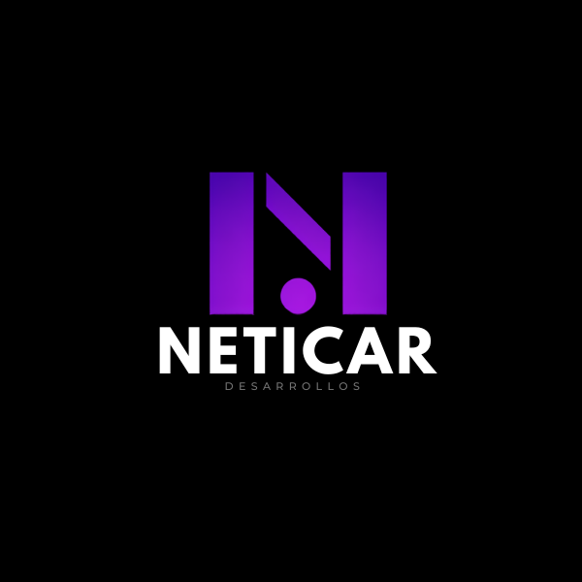
06
Versiones de marca
Elegir la versión según el espacio disponible y el nivel de reconocimiento.
FIRMA SOBRE FONDO CLARO
FIRMA SOBRE FONDO NEGRO
NETICAR · MANUAL DE MARCA
07

Slide 8
07
Área de seguridad
El aire protege la claridad y el protagonismo de la marca.
X
X
Usar como mínimo una unidad X equivalente al diámetro del punto del monograma.
NETICAR · MANUAL DE MARCA
08

Slide 9
08
Tamaños mínimos
La legibilidad define el límite; nunca la conveniencia.
DIGITAL
IMPRESIÓN
AVATAR
Firma completa
Firma completa
Isotipo
160 px
35 mm
32 px
Si “DESARROLLOS” pierde legibilidad, utilizar una versión sin descriptor.
NETICAR · MANUAL DE MARCA
09

Slide 10
09
Paleta cromática
Una base nítida con energía violeta y alto contraste.
VIOLETA PROFUNDO
VIOLETA NETICAR
VIOLETA LUZ
NEGRO
HEX #6500C8
RGB 101 · 0 · 200
HEX #8A00D6
RGB 138 · 0 · 214
HEX #A929E8
RGB 169 · 41 · 232
HEX #08080C
RGB 8 · 8 · 12
NETICAR · MANUAL DE MARCA
10

Slide 11
10
Gradiente de marca
La transición tonal aporta profundidad sin perder precisión.
0%
50%
100%
Dirección recomendada: violeta profundo → violeta luminoso. Mantener el negro puro para NETICAR y gris espaciado para DESARROLLOS.
NETICAR · MANUAL DE MARCA
11

Slide 12
11
Sistema tipográfico
Una voz geométrica para títulos y una sans serif legible para lectura.
MONTSERRAT
OPEN SANS
Títulos · señalización · llamados
Textos · interfaces · documentos
ABCDEFGHIJKLMNOPQRSTUVWXYZ
0123456789
La claridad sostiene cada interacción y convierte la complejidad en una experiencia simple.
Alternativas Canva: League Spartan para títulos; Arial o Canva Sans para cuerpo.
NETICAR · MANUAL DE MARCA
12

Slide 13
12
Usos correctos
Contraste, proporción y respiración son innegociables.
FONDO BLANCO
FONDO NEGRO
ESCALA PROPORCIONAL
NETICAR · MANUAL DE MARCA
13

Slide 14
13
Usos incorrectos
No alterar aquello que hace reconocible al sistema.
×
NO DEFORMAR
×
NO ROTAR
×
NO CAMBIAR COLORES
×
NO AÑADIR EFECTOS
×
NO INVADIR EL ÁREA
×
NO USAR SIN CONTRASTE
NETICAR · MANUAL DE MARCA
14

Slide 15
14
Lenguaje gráfico y aplicaciones
Pilares, diagonales y puntos amplían el universo del monograma N.
SOCIAL
PAPELERÍA
PRODUCTO
Contenido digital
con alto contraste.
Composición limpia
y precisa.
Interfaces claras
con acentos vivos.
NETICAR · MANUAL DE MARCA
15

Slide 16
UNA MARCA
EN MOVIMIENTO.
NETICAR construye soluciones mediante conexiones claras, estructuras sólidas y una energía visual que siempre avanza.
Manual de marca · Versión 1.1 · Junio 2026

